Slide 1
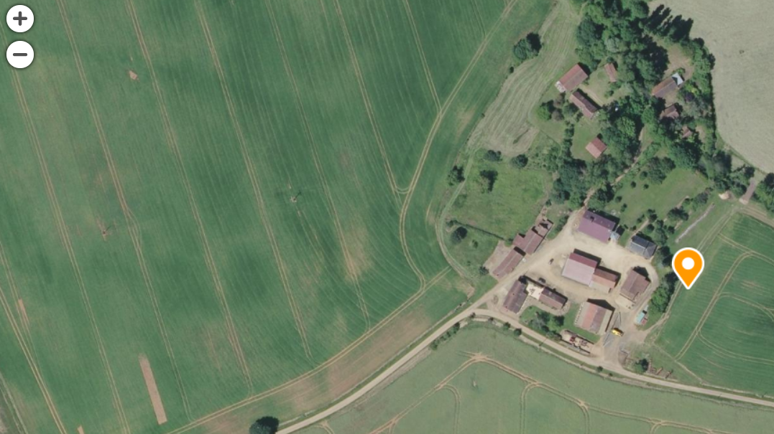
Localisation du forage

Slide 2
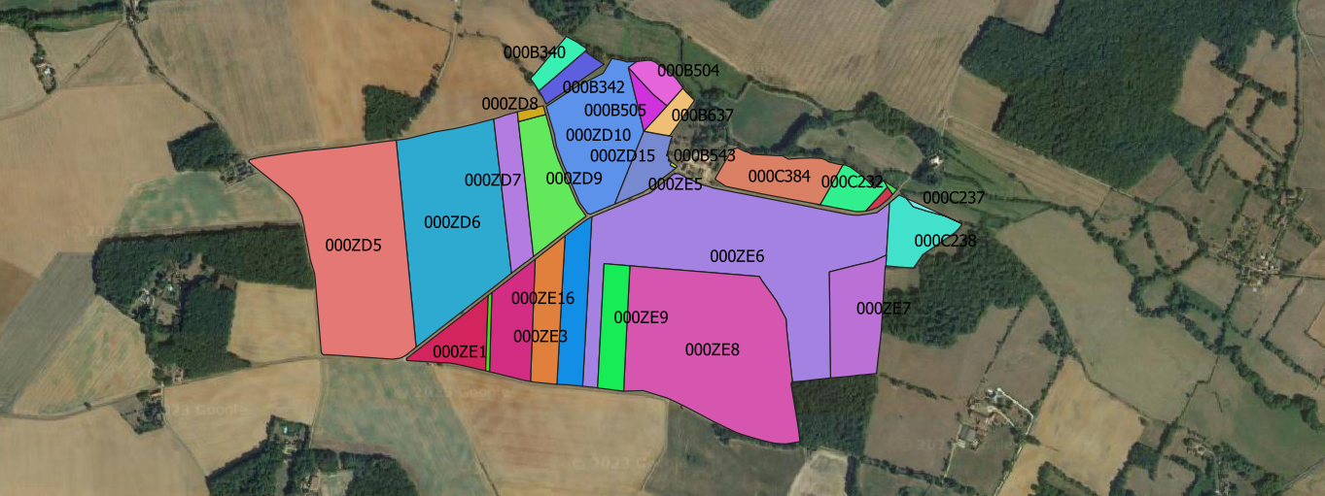
Localisation des parcelles cadastrales potentiellement irrigables

